Slide 1


Notes:
Inleiding (2 min)
Skyfie 1: Nota aan onderwyser: Wees asseblief bewus daarvan dat hierdie les emosionele onderwerpe soos hartseer, trauma en krisisse dek. Alhoewel dit belangrike en relevante lewensvaardighede is, kan sommige leerders die inhoud ontstellend vind of snellers ervaar, veral as hulle self onlangse verlies of trauma ervaar het. Laat leerders aan die begin van die les weet dat hulle privaat met u kan praat as hulle oorweldig voel. Moedig leerders aan om met 'n skoolberader, vertroude volwassene of ondersteuningsdiens te praat as die onderwerp moeilike emosies na vore bring.
Welkom terug, Graad 8's. In ons vorige les het ons geleer dat die bestuur van MIV en COVID-19 nie net oor die neem van medisyne gaan nie. Gesonde gewoontes en 'n positiewe gesindheid is net so belangrik. Dit help ons om beter te hanteringsvaardighede te ontwikkel, hoopvol te bly en beide ons fisiese en geestelike gesondheid te ondersteun.
Vandag gaan ons dit verder neem deur te kyk hoe om hartseer, trauma, verlies en krisisse te hanteer. Net soos siekte, kan hierdie ervarings ons welstand ernstig beïnvloed, en dit is belangrik om gesonde maniere te leer om dit te hanteer.

Slide 2
Teen die einde van hierdie les behoort jy in staat te wees om:
die konsepte van hartseer, trauma, krisisse en verlies te verduidelik.
1
emosionele en fisiese reaksies op verlies, droefheid, trauma en krisisse te beskryf.
2
gesonde hanteringstrategieë vir die hantering van verlies, droefheid, trauma, krisisse en verlies te identifiseer.
3
Notes:
Skyfie 2: Teen die einde van hierdie les behoort jy in staat te wees om:
die konsepte van droefheid, trauma, krisisse en verlies te verduidelik.
emosionele en fisiese reaksies op verlies, droefheid, trauma en krisisse te beskryf.
gesonde hanteringstrategieë vir die hantering van verlies, droefheid, trauma, krisisse en verlies te identifiseer.

Slide 3
Definisies
KRISISSE
verlies
ROU
Trauma
Notes:
Onderrig & Klasbespreking (8 min)
Skyfie 3: Kom ons begin met die definisies van krisisse, rou, verlies en trauma. Kan iemand vir my sê wat hierdie woorde beteken?
Krisisse: Skielike, intense situasies wat ontwrigting en stres veroorsaak.
Verlies: Die ervaring dat iets of iemand belangrik weggeneem word of nie meer beskikbaar is nie.
Rou: Diepe hartseer of hartseer na 'n verlies.
Trauma: Emosionele skok van 'n ontstellende of skadelike gebeurtenis.

Slide 4
Voorbeeld: COVID-19-pandemie
Krisis
Dit ontwrig daaglikse roetines en skep 'n gevoel van vrees, onsekerheid en isolasie.
Verlies van geliefdes, inkomste en verbintenis met vriende en familie, wat alles tot hartseer/droefheid kan lei.
Trauma
Mense word emosioneel geraak deur stresvolle of skrikwekkende gebeure.
Notes:
Skyfie 4: Die COVID-19-pandemie is 'n werklike voorbeeld wat ons help om die betekenis van krisisse, hartseer en trauma te verstaan. Gebruik die diagram op Skyfie 4 en die aantekeninge hieronder om die voorbeeld te verduidelik:
Kan jy onthou wat "pandemie" beteken? (Laat leerders toe om te reageer.)
'n Pandemie is die verspreiding van 'n siekte wat verskeie lande of kontinente affekteer.
Die COVID-19-pandemie was 'n wêreldwye krisis wat individue en gemeenskappe diep beïnvloed het. Dit kan as 'n krisis beskryf word omdat dit daaglikse roetines ontwrig het en 'n gevoel van vrees, onsekerheid en isolasie geskep het.
Baie mense het die verlies van geliefdes, inkomste en verbintenis met vriende en familie ervaar, wat alles tot hartseer gelei het.
Hierdie ervarings het ook trauma veroorsaak, aangesien mense emosioneel geraak is deur stresvolle of skrikwekkende gebeure.

Slide 5

Veerkragtigheid
Notes:
Skyfie 5: Dit is nogal 'n swaar onderwerp, maar ongelukkig is dit deel van die lewe. Daar is egter 'n silwer randjie. Te midde van die verwoesting van COVID-19 het die mensdom merkwaardige veerkragtigheid getoon. Mense het aangepas, mekaar ondersteun en maniere gevind om hul lewens te herbou.
Wie kan vir my sê wat veerkragtigheid beteken? (Laat leerders toe om te reageer.)
Veerkragtigheid is die vermoë om te herstel en sterker te word nadat jy uitdagings in die gesig gestaar het. Dit is presies wat ons in hierdie les wil doen: Om jou toe te rus met die gereedskap om te genees en vorentoe te beweeg na moeilike ervarings.
Ons leef almal unieke lewens, en op enige gegewe tydstip het ons te doen met 'n krisis, verlies, hartseer of trauma. Iemand is moontlik besig om die dood van 'n geliefde te hanteer, gesinsprobleme in die gesig te staar, met geestesgesondheid te sukkel of finansiële stres te hanteer. Ons weet nie altyd waardeur ander gaan nie, en daarom is dit so belangrik om vriendelikheid en empatie te betoon.

Slide 6
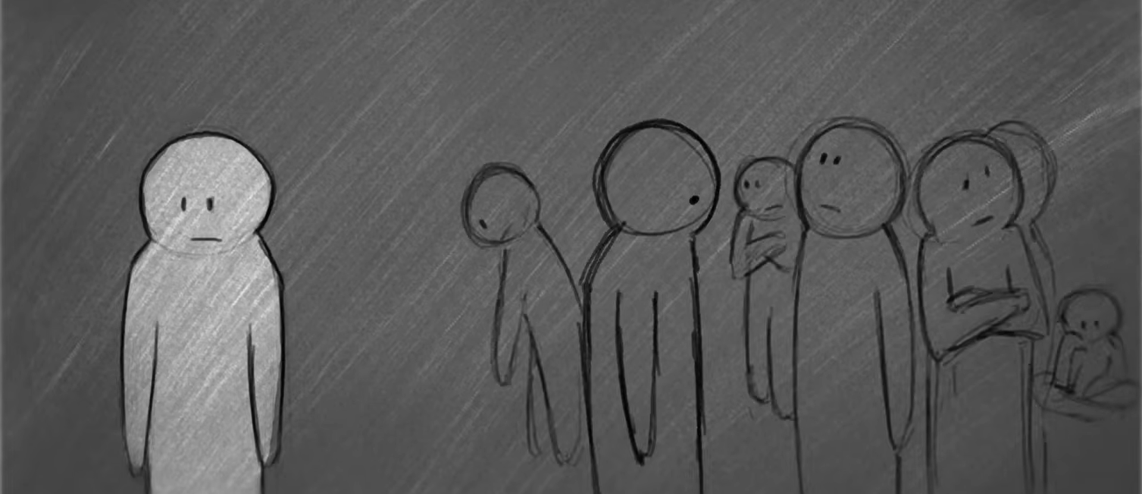
Kyk: The Grieving Process: Coping with Death https://www.youtube.com/watch?v=gsYL4PC0hyk&ab_channel=watchwellcast
(4 min 13 sek.)
Notes:
Kyk Video’s & Aktiwiteite (8 + 8 min)
Skyfie 6: Kom ons kyk van naderby na hoe verlies, hartseer, krisisse en trauma in ons lewens verskyn, en hoe ons dit op gesonde maniere kan begin hanteer. Ons gaan twee video's kyk. Let goed op terwyl ons kyk. Na elke video sal ons stilstaan om 'n kort aktiwiteit te voltooi gebaseer op wat ons pas geleer het.
Ons eerste video handel oor verlies en hartseer. Kom ons kyk.
Kyk: The Grieving Process: Coping with Death
https://www.youtube.com/watch?v=gsYL4PC0hyk&ab_channel=watchwellcast (4 min 13 sek.)
Leerders moet Aktiwiteit 1 (Les 4 – Werkkaart) voltooi.
Laat leerders toe om terugvoer te gee. Moontlike antwoorde is beskikbaar in die Les 4 – Werkkaart MEMO.

Slide 7
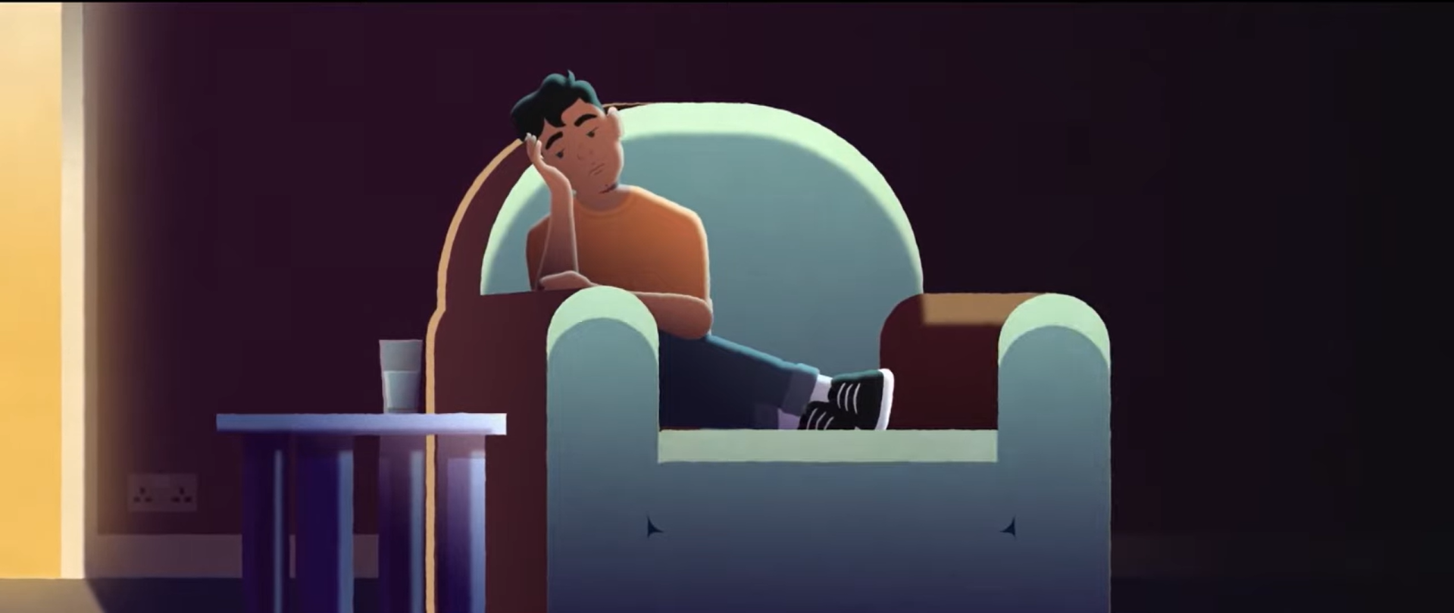
Kyk: Coping with scary and distressing memories | UK Trauma Council https://www.youtube.com/watch?v=F5CrmanerlY&ab_channel=AnnaFreud
(3 min 14 sek.)
Notes:
Skyfie 7: Ons tweede video handel oor krisisse en trauma.
Kyk: Coping with scary and distressing memories | UK Trauma Council
https://www.youtube.com/watch?v=F5CrmanerlY&ab_channel=AnnaFreud (3 min 14 sek.)
Soos jy kan sien, is daar baie oorvleueling in die hantering van verlies, hartseer, krisisse en trauma.
Leerders moet Aktiwiteit 2 (Les 4 – Werkkaart) voltooi.
Laat leerders toe om terugvoer te gee. Moontlike antwoorde is beskikbaar in die Les 4 – Werkkaart MEMO.

Slide 8

Informele Assessering
Notes:
Gevolgtrekking & Informele Assessering (14 min)
Skyfie 8: Dit bring ons aan die einde van ons inhoud. Vandag het ons gepraat oor hoe mense droefheid, trauma, krisisse en verlies ervaar, en hoe dit ons emosies, liggame en daaglikse lewens kan beïnvloed. Ons het COVID-19 as voorbeeld gebruik en geleer dat hartseer 'n proses is, en nie iets wat net sommer verby sal gaan nie. Ons het ook gekyk na gesonde maniere om dit te hanteer, soos om met iemand te praat, vir jouself te sorg en dinge te doen wat jou vertroosting bring. Die belangrikste is om te onthou dat jy nie alleen is nie, en dat goed is om hulp te vra.
Deel die Inhoudopsomming uit.
Ons sal nou 'n informele assessering doen op grond van die hele lesreeks van die afgelope vier weke. Jy sal hierdie aktiwiteit op jou eie voltooi. Enige werk wat nie in die klas voltooi is nie, moet vir huiswerk voltooi word.
Leerders moet Aktiwiteit 3 (Les 4 – Werkkaart) voltooi.
Moontlike antwoorde is beskikbaar in die Les 4 – Werkkaart MEMO.

